Slide 1

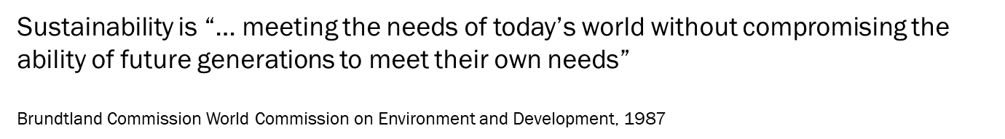

Museo Moderno
Caso sustentable

Slide 2
Camino recorrido 2019-2022
2019
2020
2021
2022
Inicio
Se inicia el proyecto mediante la separación y entrega de residuos a una cooperativa de recicladores de la Ciudad.
Se retiran los basureros individuales y se colocan los tachos diferenciados en las oficinas y espacios públicos.
Se comienzan a explorar las buenas prácticas en museos y en el Gobierno de la Ciudad, como el Ecosello y el programa Carbono Neutral 2050.
Sustentabilidad
en la estrategia
Se presenta el estatus de sustentabilidad al CIMAM y la directora se suma al grupo sustentable.
Se realizan acciones de sustentabilidad social junto al equipo accesible.
Se articula con APRA el recambio de las luminarias de espacios comunes a LED.
Equipos sustentables e intercambio de buenas prácticas
Participamos en el proyecto
Ki Culture intercambiando buenas prácticas con distintos museos del mundo.
Se capacita a los equipos en temas de sustentabilidad social.
Medición de la huella de cabono
Se forma el equipo sustentable, con reuniones mensuales de trabajo.
Se inicia el cálculo de la huella de carbono alcance 1, 2 y 3.
Participamos en el recorrido C40 y en la Noche de Museos con foco sustentable.
Se publica
The Sustainable Museum
How Museums Contribute to the Great Transformation,
por Christopher J. Garthe, en el que participamos con un capítulo de sustentabilidad social.

Slide 3
Desarrollo de trabajo 2019-2022
  Diagnóstico inicial sobre acciones realizadas en el museo
  Análisis de buenas prácticas a nivel nacional e internacional
  Mapeo de los ODS en las áreas del museo
  Armado de un equipo sustentable interáreas
  Incorporación del compromiso sustentable en la Misión/Visión del museo y el diseño de exposiciones
  Formación del equipo sustentable y coordinación de reuniones mensuales
    Postulación en la Eco Insignia nivel Inicial
    Medición de la huella de carbono alcance 1 y 2
    Proceso de medición de la huella de carbono alcance 3
  Sistematización de la información
  Construcción de alianzas

Slide 4
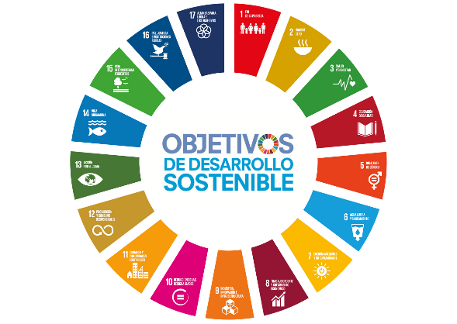
Cuatro dimensiones de la sustentabilidad en museos
El abordaje del proyecto se basó en las 4 dimensiones propuestas por ICOM.
Personas – Dimensión social del museo (empleados/colaboradores/visitantes)
Planeta – Huella medioambiental
Programación – Misión/Visión del museo accesible y género, acceso a la cultura
Profit/Sustentabilidad económica – Nuevos abordajes de recaudación (RSE)
Se tomaron en cuenta los Objetivos de Desarrollo Sostenible (ODS) de la Agenda 2030 de Naciones Unidas.

Slide 5
Personas
Mesa sustentable
El proyecto se enmarca en los ejes de trabajo del museo en línea con su misión. Se coordinó de forma transversal con un equipo integrado por Curaduría, Educación, Producción, Patrimonio, Exposiciones, Conservación, Mantenimiento, RRHH, Fondos, Eventos y Asociación de Amigos. Fue coordinado por el equipo de Sustentabilidad del museo.
Cada integrante actúa como promotor de buenas prácticas dentro de su área. Durante 2022 el equipo se reunió mensualmente para dar seguimiento a los objetivos, compartir oportunidades y colaborar entre áreas.
Durante las reuniones se presentaron distintos temas:
Marco general, programa educativo y sustentabilidad, eventos sustentables, conservación y sustentabilidad, medición de la huella de carbono, modelo de sustentabilidad inside-out
Durante 2022 se realizaron 10 reuniones de seguimiento e intercambio de buenas prácticas, una por mes, de una hora.

Slide 6
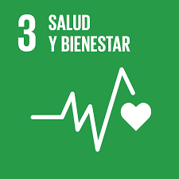
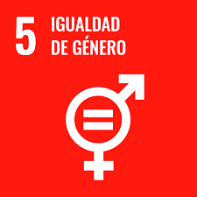
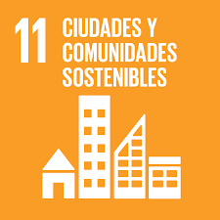
Personas
El museo como espacio para habitar
Reducción de barreras en el edificio
Articulación con la Fundación Nínawa Daher
  Mapas hápticos - Sala de reproducciones 3D - Recorridos accesibles
Articulación con el Instituto Vitra
Capacitaciones especiales a todo el equipo y a los equipos de contacto con el visitante
El museo como un agente de transformación y bienestar
Articulación con estos actores:
Dirección General de Salud Mental de CABA
CeSAC Nª 15, San Telmo
Residencia Balcarce PAMI
Secretaría de Bienestar Integral y Comuna 1 (Centros y Residencias de Adultos Mayores)
Hospital Infanto Juvenil C. Tobar García
Hospital Neuropsiquiátrico Braulio A. Moyano
Polo de inclusión cultural Casa Warnes
Voces de Barro para la Inclusión Social - ONG Barrio 31
Centro Modelo para Adultos Mayores, establecimiento especializado para tratar a personas que padecen Alzheimer, CABA
Adultos Mayores - Taller de oficios: estampación en el Barrio Rodrigo Bueno
Dirección General de Políticas Sociales en Adicciones de CABA
Proyecto interinstitucional con la Orquesta Infanto Juvenil del Bajo Flores, Barrio 1-11-14

Slide 7
Personas
Trabajo del equipo educativo en igualdad de género
  Recorridos escolares, talleres y acciones del trabajo cotidiano
  Participación y reflexión del visitante/educador/artista invitado
  Promoción de debates en torno a las obras
  Puentes escolares (programa del Ministerio de Educación de la Ciudad Autónoma de Buenos Aires que brinda oportunidades educativas y culturales a niños, niñas, jóvenes y adultos que se encuentran desvinculados del sistema educativo)
  Desarrollo de vínculos con poblaciones que están desarticuladas de las instituciones tradicionales
Capacitaciones a los equipos Ley Micaela Fue promulgada el 10 de enero de 2019. Establece la capacitación obligatoria en género y violencia de género para todas las personas que se desempeñan en la función pública, en los poderes Ejecutivo, Legislativo y Judicial de la Nación.

Slide 8
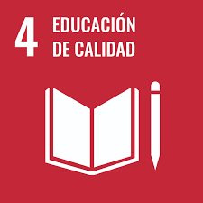
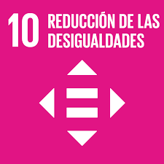
Personas
El museo es una escuela. Diálogos entre arte y educación
Formación docente desde una perspectiva interdisciplinaria
Articulación con estos actores:
  Escuelas de todas las modalidades y niveles del sistema educativo
  Escuela Abierta + Vacaciones en la escuela
  Juegotecas
  Centro de primera infancia
  El Museo va a la Escuela (subsidio al transporte)
4 capacitaciones a los equipos y 10 reuniones sobre intercambio de buenas prácticas
Promoción de oportunidades para una educación inclusiva, equitativa y de calidad
Agenda de actividades diversa y accesible
¿Un museo para quién?
Trabajo en territorio junto a Arte en Barrios
Articulación con estos actores:
  Parador La Boquita
  Fundación Casa Rafael y S.O.S Infantil
  Polo de inclusión cultural Casa Warnes
  Psicopedagogía CeSAC N° 15, San Telmo
Plan para generar acciones que movilicen y garanticen el derecho de acceder al patrimonio cultural y a múltiples prácticas educativas
Invitaciones a colectivos y referentes que reflexionan sobre problemáticas concretas y situadas: Diafar, Identidad Marrón, Voicot, Estampa Feminista, Biblioteca Argentina para Ciegos, Nínawa Daher

Slide 9
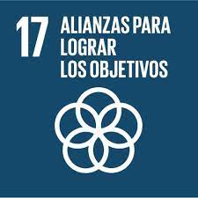
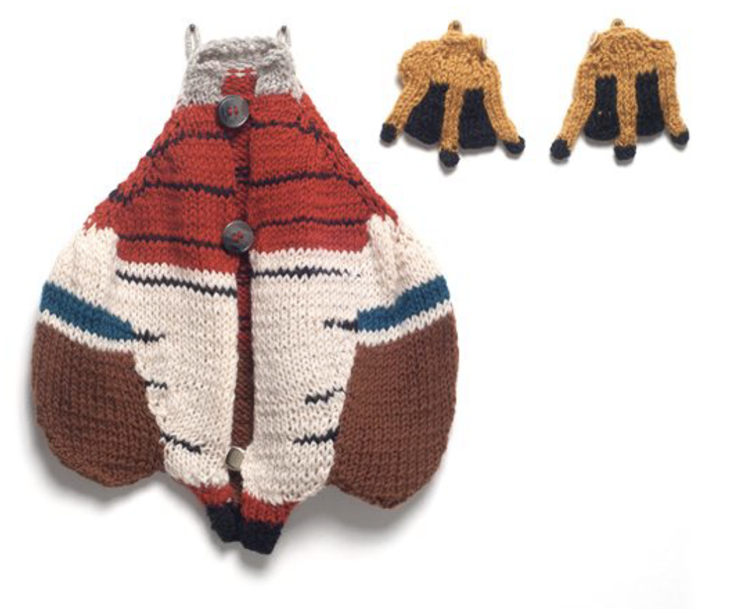
Personas
Docentes rurales, alianza con Bunge y Born
Red de sentidos: Arte, educación y procesos creativos
El equipo educativo participa de la elaboración de un curso MOOC en la plataforma Coursera, sobre arte y educación para docentes de escuelas rurales de todo el país, en alianza con la Fundación Bunge y Born y con la validación de la Universidad Austral como parte de su programa Sembrador.
Objetivos:
Acercar a docentes rurales de todo el país una caja herramientas que aborda una
selección de metodologías, estrategias y recursos que entienden el arte como una
plataforma de producción de sentido para desarrollar el conocimiento del mundo
Fomentar una perspectiva integral que permita a los docentes enseñar cualquier
disciplina usando al arte como eje transversal. Promover escenarios de aprendizaje y
prácticas pedagógicas interdisciplinarias que incluyen al arte como propósito de
enseñanza
Ampliar el universo de referencias en torno al concepto de arte y de las prácticas artísticas
contemporáneas
Ver Educación | Fundación Bunge y Born
Propuesta B&B
Mónica Giron, Ajuar para un conquistador, 1993

Slide 10










Personas: Alianzas
Trabajo en alianzas con distintos actores dentro y fuera del museo

Slide 11
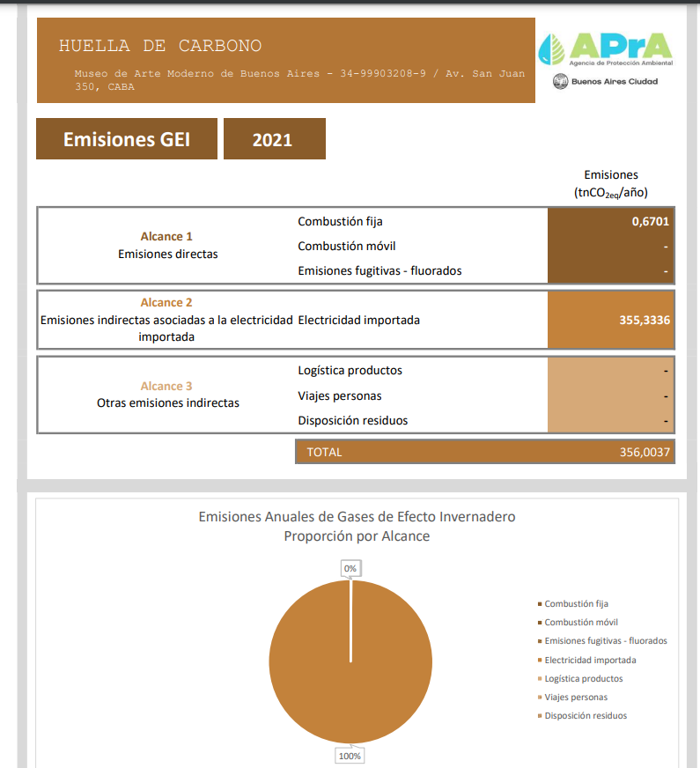
Planeta
Vínculo entre museo y planeta
Contribuir a la toma de conciencia de empleados y visitantes sobre buenas prácticas sustentables
Medición de la huella de carbono
Durante 2022 se trabajó en la medición de la huella de carbono y se logró medir el alcance 1 y 2 mediante la calculadora de APRA: se llegó a 355 ton C02eq (combustible móvil, combustión fija, emisiones fugitivas y consumo de energía).
Asimismo, se exploraron distintas calculadoras disponibles, ya que no todas calculan todo lo que genera carbono en un museo, y se optó por que cada área recopile la información para el cálculo del alcance 3 para procesarla y sacar la huella completa.

Slide 12
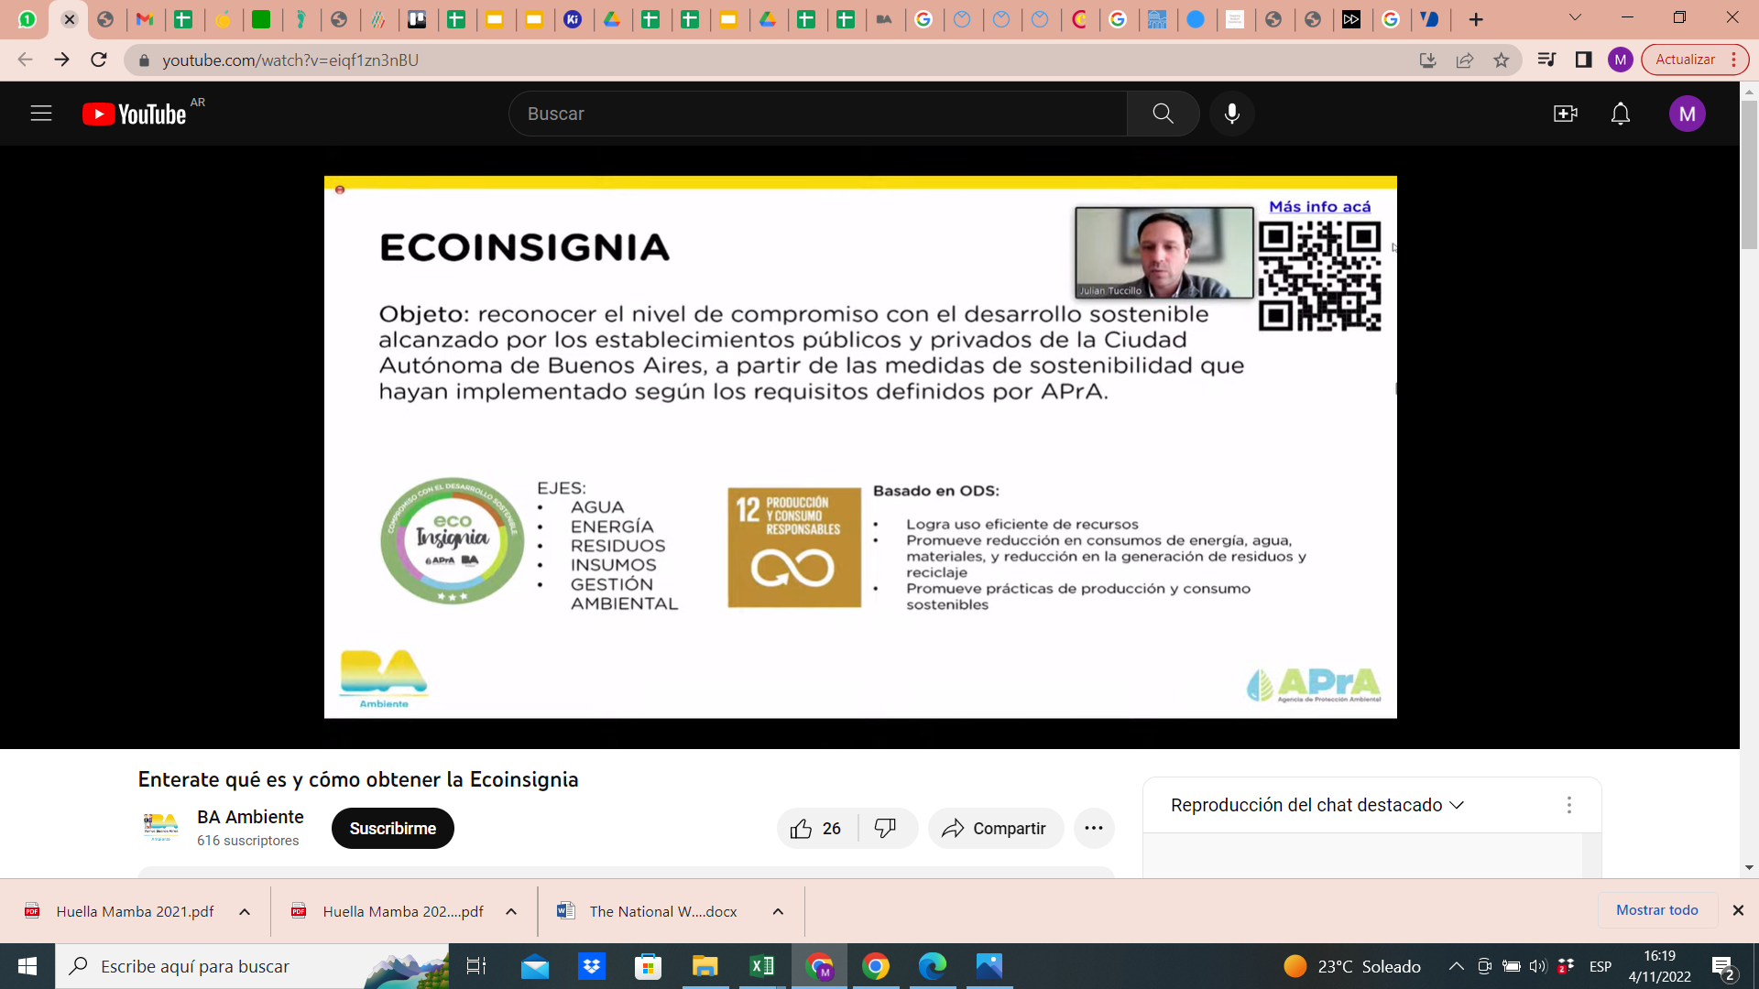
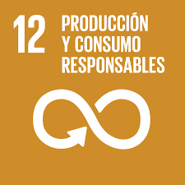
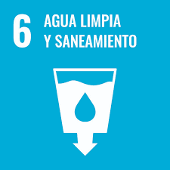
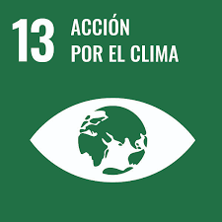
Planeta
Acciones internas
Se tomó contacto con APRA para desarrollar proyectos en conjunto; el primero fue el recambio de las luminarias del museo a LED. Se realizó la medición de la huella de carbono alcances 1 y 2 que permite iniciar el proceso de mitigación de la huella, mientras se mide el alcance 3.
Los residuos se separan en basura y reciclado en todo el edificio. Se trabaja con una cooperativa de recolectores para el retiro del papel y cartón. Se usan contenedores verdes para plástico, vidrio y metales. Se promueve la reducción del consumo de papel en los equipos. Se incorporaron bolsas de tela en la tienda. Está en proceso el cambio de las bolsas de plástico por bolsas biodegradables.
En 2022 se inició el proceso de autodiagnóstico para certificar con la Eco Insignia, un sello global en el que se presenta cada organización. Para certificarse hay que superar el 70% de los requisitos para los 5 ejes (agua, energía, residuos, insumos, gestión ambiental).
Medición del uso del agua: gestión del uso eficiente del agua en el museo mediante el sistema BMS
El desafío de la acción transformadora desde la educación:
Talleres y recorridos con perspectiva ambiental
Articulación con servicios públicos de salud mental y huertas comunitarias (Vivera Orgánica-Yungas)
Articulación con Fundación Casa Rafael y S.O.S infantil
  Comprensión sobre cuál es el problema: La Boca como barrio que no le da la espalda al río
  Proyecto con Casa Rafael: acciones situadas contextuales que resignifiquen el entorno desde las prácticas artísticas educativas
Articulación con Escuelas Verdes
  Diseño y planificación de capacitación del equipo para el desarrollo de proyectos con escuelas que resulten concientizadores y transformadores del ambiente

Slide 13
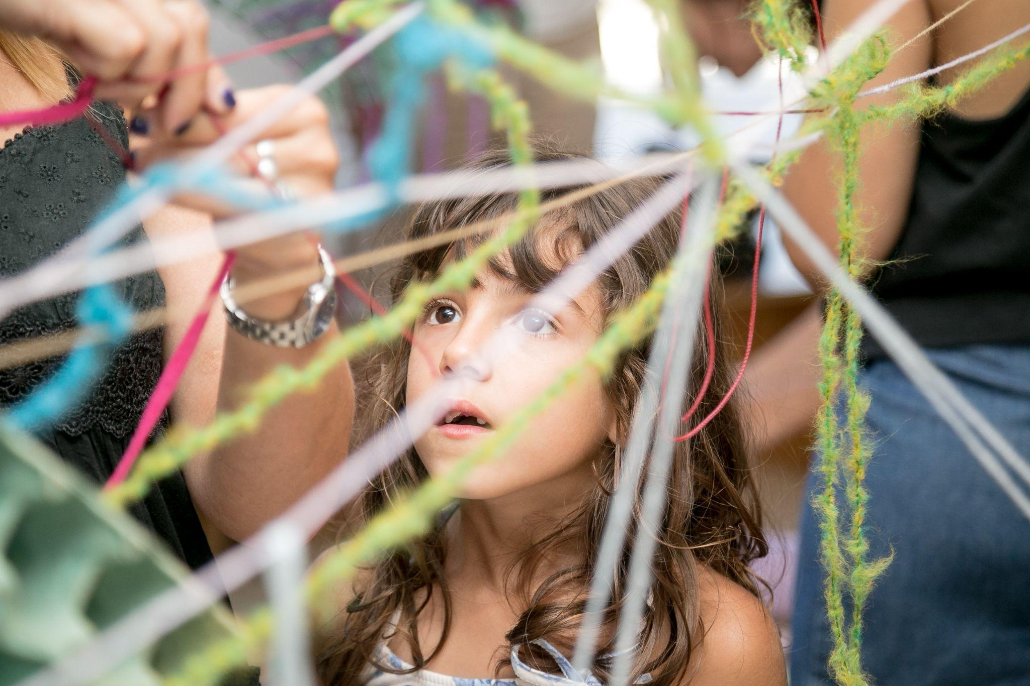
Programación
Producción de exposiciones que impactan en la vida de las personas como base conceptual para el desarrollo de proyectos transformadores. (Ver detalle de la OMS).
Misión/Visión
Un museo para todos; un museo inclusivo que contempla la mirada de identidad, género y etnia
Programación que incluye más de 32 exposiciones con perspectiva de género y etnia desde 2015
Mejorar la educación, la sensibilización y la capacidad humana e institucional respecto de la igualdad, perspectiva de género, identidad y etnia

Slide 14
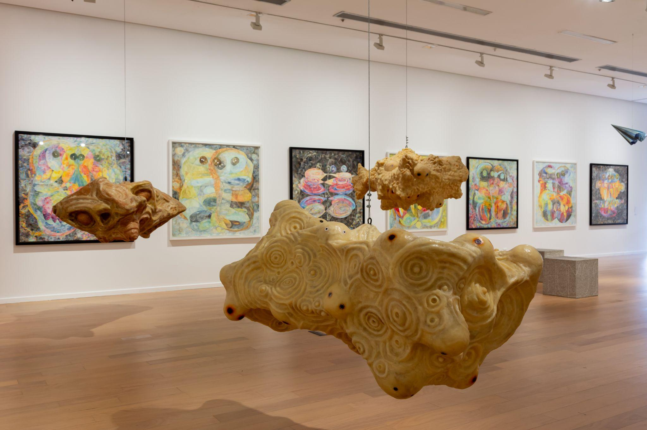
Programación
2022 Un día en la Tierra, 11 exposiciones
Una gran exposición que abarca todo el museo pospandemia, donde las obras del presente y del pasado, propias y prestadas, fueron invitadas a hablar, a expresar sus reflexiones, sus propuestas, sus análisis del pasado, que nos ayudan a comprender quiénes somos como humanidad toda. Las obras se unen en este programa para reflexionar sobre el dolor de la pandemia, sobre las violencias cada día más visibles en el mundo, sobre la necesidad de erradicar todo gesto de discriminación y abrazar la posibilidad de ser más conscientes de la necesidad de cuidar nuestro planeta, más respetuosos de las diferencias, más seguros del valor del arte para construir un mejor mundo.

Slide 15
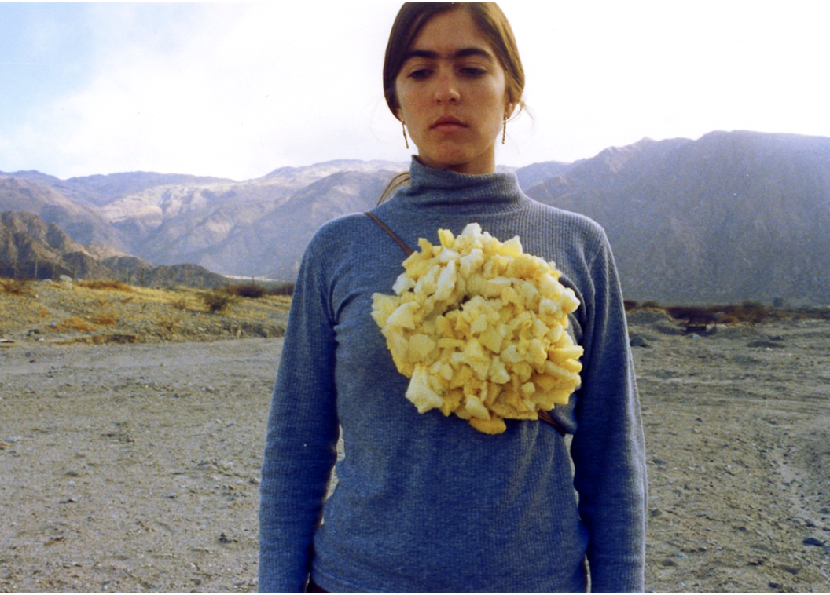
Programación
Programa Federal
Objetivos
Fomentar el diálogo con los artistas, curadores, gestores y emprendedores del arte de todo el país
Apoyar y colaborar en la difusión, formación y desarrollo profesional y económico de artistas emergentes
Construir un patrimonio y una historia del arte inclusivo y federal
Alcance
Convocatoria de 900 artistas (2022-2024): 300 artistas participantes cada año
50 curadores invitados y más de 200 visitas a artistas por año
23 provincias - regiones Noroeste, Central, Patagonia
12 millones de inversión en patrimonio para la adquisición de obras de artistas históricos y contemporáneos
Roxana Ramos - Artista
Salta

Slide 16
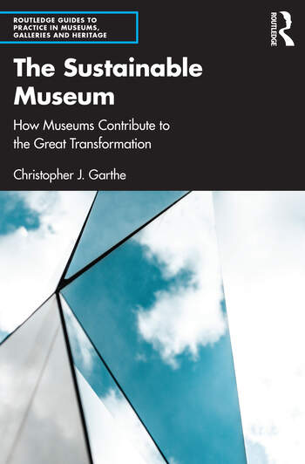
Participación en el libro The Sustainable Museum
Se publicó el libro en el que participamos con nuestro caso de accesibilidad (https://routledge.pub/The-Sustainable-Museum).
Capítulo 4: “The three Levers for transformation. Building a Bridge: equity and inclusion in museums”, pág. 52

